Slide 1

Sistemas Peer-to-Peer
4. Topologias Estruturadas
Francisco Sant'Anna
francisco@ime.uerj.br

Slide 2

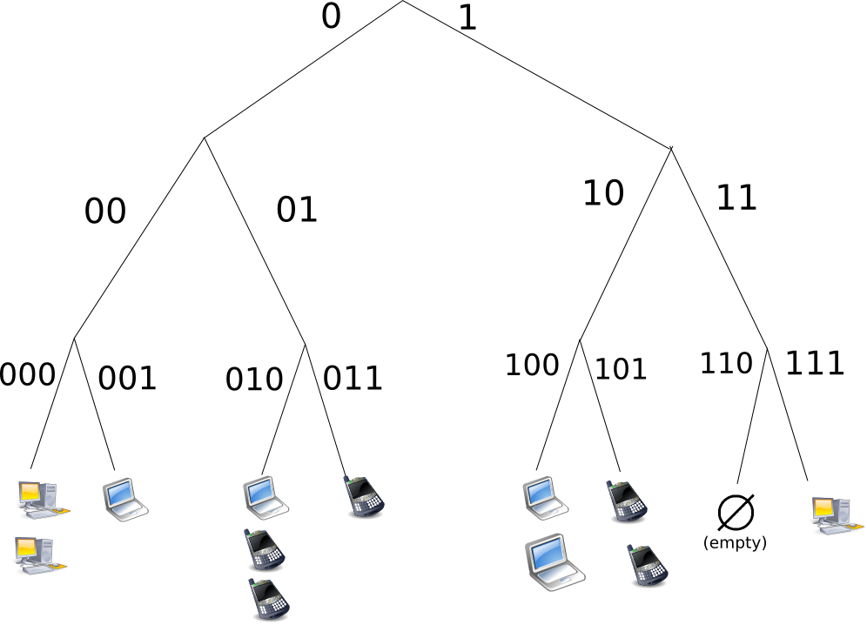
Topologia Estruturada
Como encontrar o IP de Y partindo de X?
Só tenho meus vizinhos.
Como rotear entre X e Y?
Quem são meus vizinhos?
Qual máquina armazena qual dado?
  LOCATE(ubuntu.iso) = Y
Como dados e máquinas são identificados?
Y
X
ubuntu.iso

Slide 3
Topologia Estruturada
Qual máquina armazena qual dado?
  LOCATE(ubuntu.iso) = Y
  A resposta tem que ser a mesma em qualquer peer
  A resposta tem que ser local (não centralizada)
  Idealmente:
    LOCATE(ubuntu.iso) = 155.12.1.20
  Dado 10321 é armazenado pela máquina 10321
    (ou a mais próxima)
Como dados e máquinas são identificados?
  E se usarmos identificadores lógicos no mesmo espaço?
  HASH(ubuntu.iso) = 1531 [0..N[
  HASH(MAC-ADDR) = 10321 [0..N[
Quem são meus vizinhos na rede overlay?
  Sou a máquina 5667 e quero o dado 10321
  Como faço o download do arquivo?
5667
10321

Slide 4
Identificação dos Recursos
Como dados e máquinas são identificados?
  E se usarmos identificadores lógicos no mesmo espaço?
0
HASH(ubuntu.iso) = 6 [0..16[
HASH(MAC-ADDR) = 10 [0..16[
15
2
12
N=16
4
Consistent
Hashing
11
10
7
6
8

Slide 5
Roteamento
Quem são meus vizinhos na rede overlay?
  Sou a máquina 10 e quero o dado 6
  Como faço o download do arquivo?
10
0
7
1-hop routing
  todas as máquinas guardam ID→IP
  tamanho + manutenção
12
N=16
4
10
7
6
8

Slide 6
Roteamento
Quem são meus vizinhos na rede overlay?
  Sou a máquina 10 e quero o dado 6
  Como faço o download do arquivo?
10
0000
5
1-hop routing
  todas as máquinas guardam ID→IP
  tamanho + manutenção
Prefix-based routing
  tamanho + manutenção + saltos
3
0011
1100
N=16
0100
5
0101
10
1010
7
0111
6
0110
Key-Based
Routing
1000

Slide 7
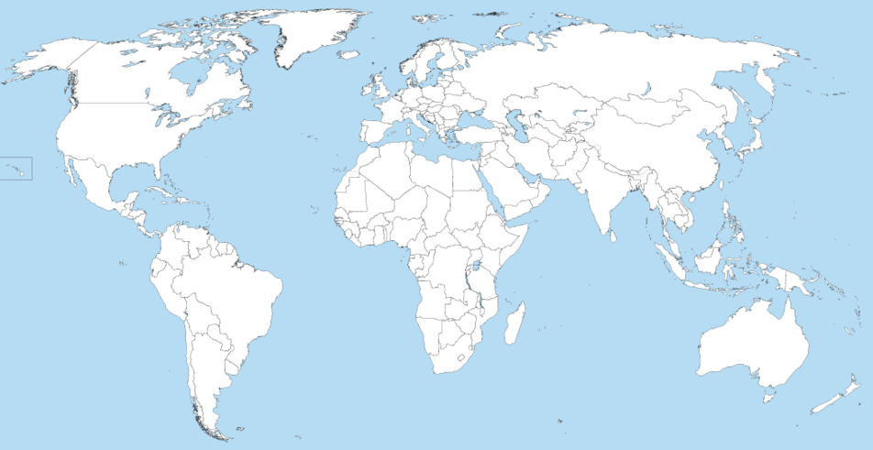
Topologia Overlay
lembrando...
1 hop
(lógico)
129.16.71.10
129.82.210.1
164.10.16.59
152.92.1.117
196.3.96.206
? hops
(físicos)
137.92.97.52

